Slide 1
PERSPECTIVAS Y ENFOQUE DE LA INVESTIGACIÓN CIENTÍFICA TEXTO UNIVERSITARIO

Slide 2
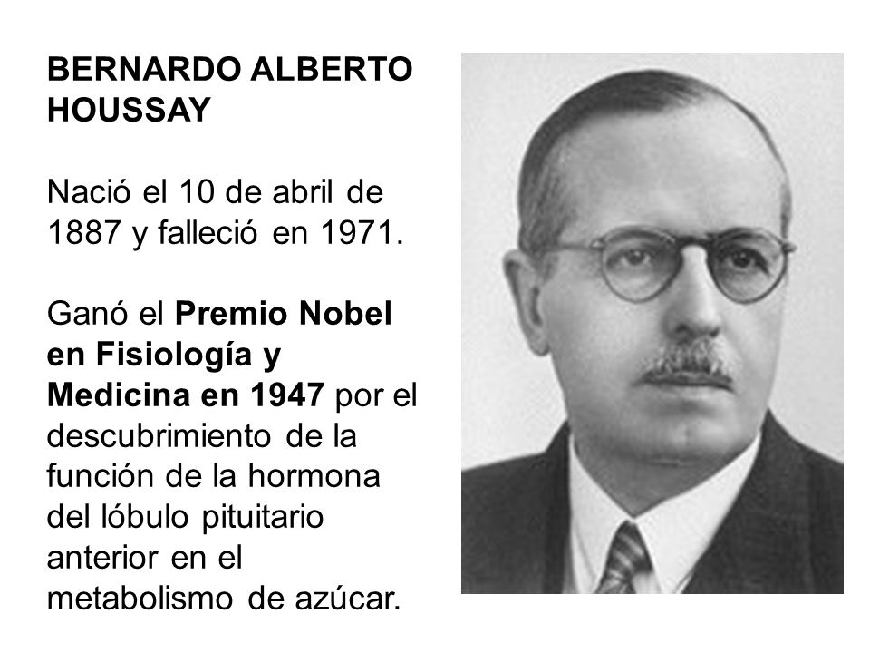
Los países ricos lo son porque dedican dinero al desarrollo científico tecnológico. Y los países pobres lo siguen siendo si no lo hacen. La ciencia no es cara, cara es la ignorancia.” “Tenemos que tener siempre presente que pudimos estudiar graduarnos y trabajar gracias a los recursos aportados por los esfuerzos de todos nuestros compatriotas: agricultores, obreros, industriales, comerciantes e intelectuales. Y tenemos el deber de retribuirlo trabajando aquí y haciendo progresar nuestro país.” “En el andar incesante del tiempo los hombres cambian y se suceden pero la humanidad adelanta siempre y cada generación tiene su deber en esta obra común.”

